Slide 1



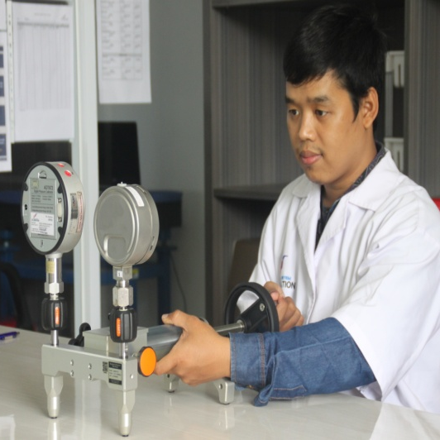
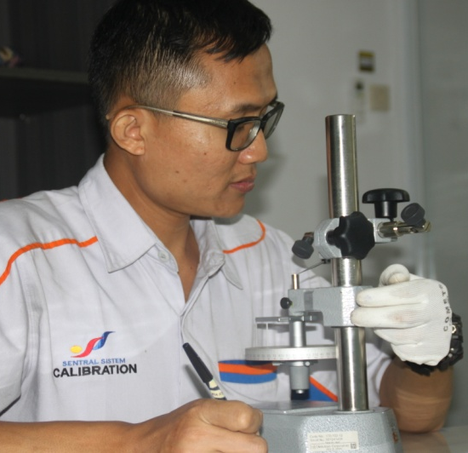
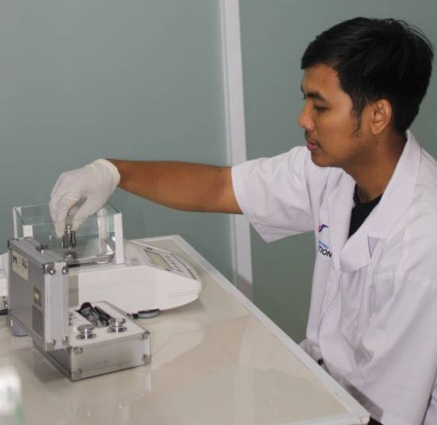
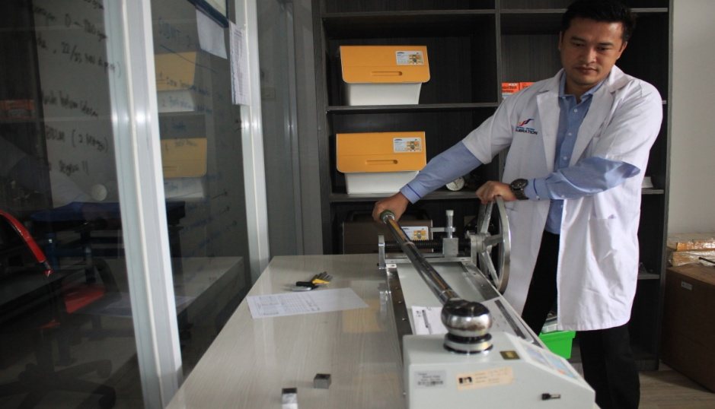
Cikarang Square Blok B No.11, Jl. Raya Cibarusah, Cikarang Selatan 17530, Jawa Barat
Tlp : (021) 89321314-5 / (021) 89321323 Fax: : 021-9067204. www. sentralkalibrasi.co.id
PENGUKURAN & KALIBRASI PRESSURE
(Pressure Gauge)
> Why Calibration
> SS Calibration
> Tenik Calibration
> Uncertainty
> Pressure Gauge
www.sentral-sistem.com
www.sentralkalibrasi.co.id
Remi Ramdhani

Slide 2
Cikarang Square Blok B No.11, Jl. Raya Cibarusah, Cikarang Selatan 17530, Jawa Barat
Tlp : (021) 89321314-5 / (021) 89321323 Fax: : 021-9067204. www. sentralkalibrasi.co.id
BAGIAN 1
PENGANTAR DASAR KALIBRASI
> Why Calibration
> SS Calibration
> Tenik Calibration
> Uncertainty
> Pressure Gauge
www.sentral-sistem.com
www.sentralkalibrasi.co.id
Remi Ramdhani

Slide 3
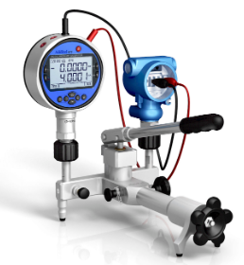
Definisi KALIBRASI
Serangkaian kegiatan untuk menetapkan hubungan,
dalam kondisi tertentu,
antara nilai suatu besaran
yang ditunjukkan oleh peralatan ukur
atau sistem pengukuran,
atau nilai yang direpresentasikan oleh bahan ukur atau bahan acuan,
dengan nilai terkait yang direalisasikan oleh standar
(Vocabulary of Basic and General Terms in Metrology – VIM 1993)

Slide 4
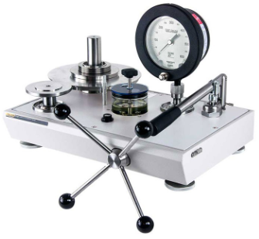
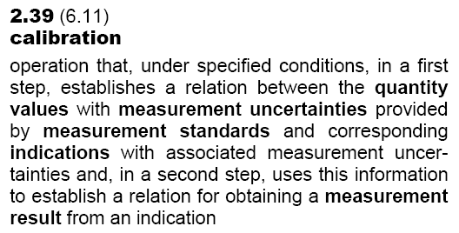
Kegiatan dalam kondisi yang telah ditetapkan untuk:
Pada tahap pertama,
menetapkan hubungan antara nilai besaran beserta ketidakpastian pengukuran dari sebuah standar pengukuran dan penunjukan terkait beserta ketidakpastian pengukurannya.
Pada tahap kedua,
menggunakan informasi tersebut untuk memperoleh hasil pengukuran dari sebuah penunjukan.
(JCGM 200 - 2012)

Slide 5
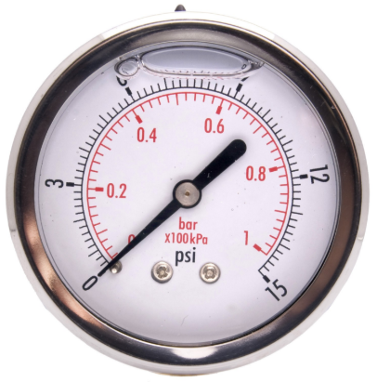
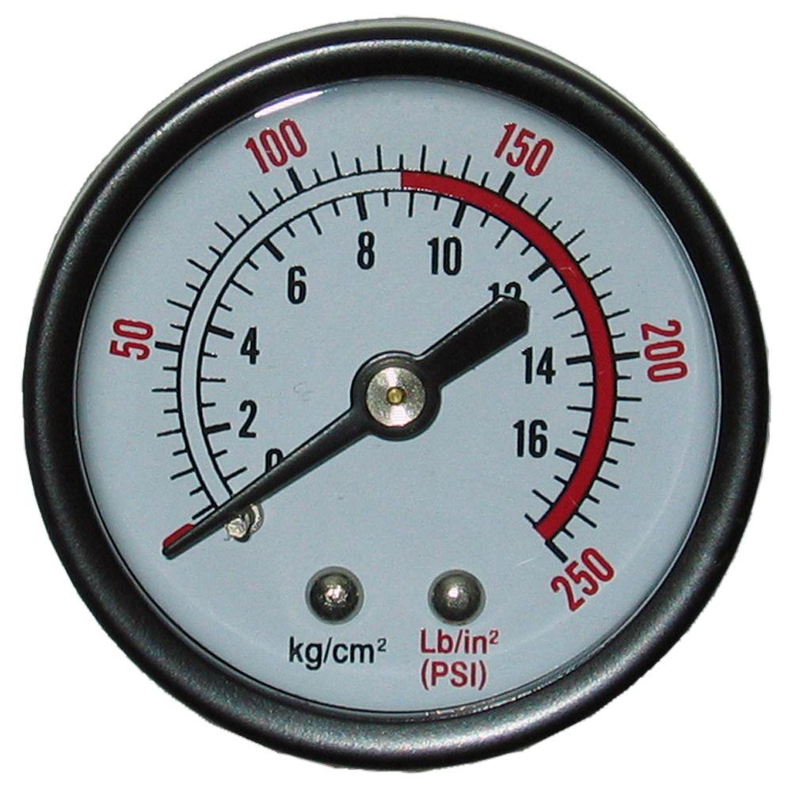
Resolusi :
Nilai Skala Terkecil
Resolution : smallest change in a quantity being measured that causes a perceptible change in the corresponding
Indication
(JCGM 200 – 2012)
Notes:
4.14 perubahan terkecil dalam kuantitas yang diukur yang menyebabkan perubahan yang nyata dalam Indikasi terkait

Slide 6

Akurasi :
Kedekatan antara nilai yang terbaca pada alat ukur dengan nilai yang sebenarnya.
Measurement Accuracy : closeness of agreement between a measured quantity value and a true quantity value of a measurand
(JCGM 200 – 2012)
Notes:
2.13 kedekatan kesepakatan antara nilai kuantitas yang diukur dan nilai kuantitas sebenarnya dari suatu pengukuran

Slide 7
Presisi :
Kemampuan untuk menunjukkan hasil yang sama dari pengukuran yang berulang-ulang.
Measurement Precision : closeness of agreement between indications or measured quantity values obtained by replicate measurements on the same or similar objects under specified conditions
(JCGM 200 – 2012)
Notes:
2.15 kedekatan persetujuan antara indikasi atau nilai kuantitas terukur yang diperoleh dengan mereplikasi pengukuran pada objek yang sama atau serupa dalam kondisi tertentu

Slide 8
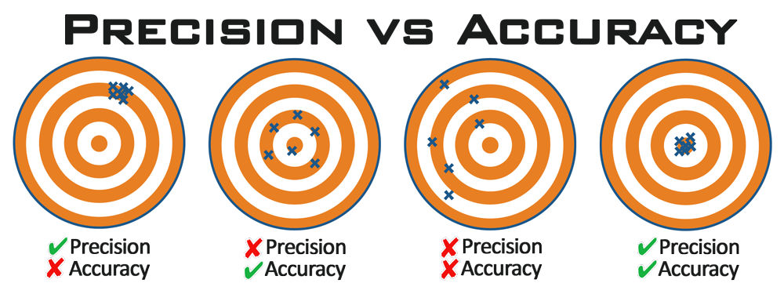
Akurasi vs Presisi
Akurasi
Presisi
Akurasi & Presisi

Slide 9
Akurasi vs Presisi
Precision
Accuracy

Slide 10
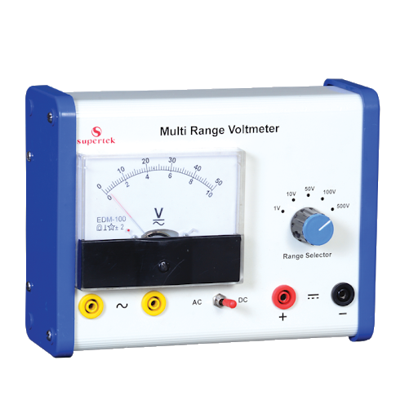
Range / Kapasitas :
Rentang nilai ukur minimum dan maksimum yang sudah ditetapkan pabrik pembuat.
Single Range
Multi Range

Slide 11
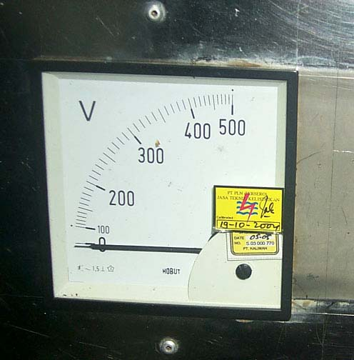
Resolusi & Akurasi
Range
Resolusi
Contoh :
Spesifikasi Voltmeter
Range : 0 – 500 Volt
Resolusi: 10 Volt
Akurasi : 1.5 %
Akurasi

Slide 12
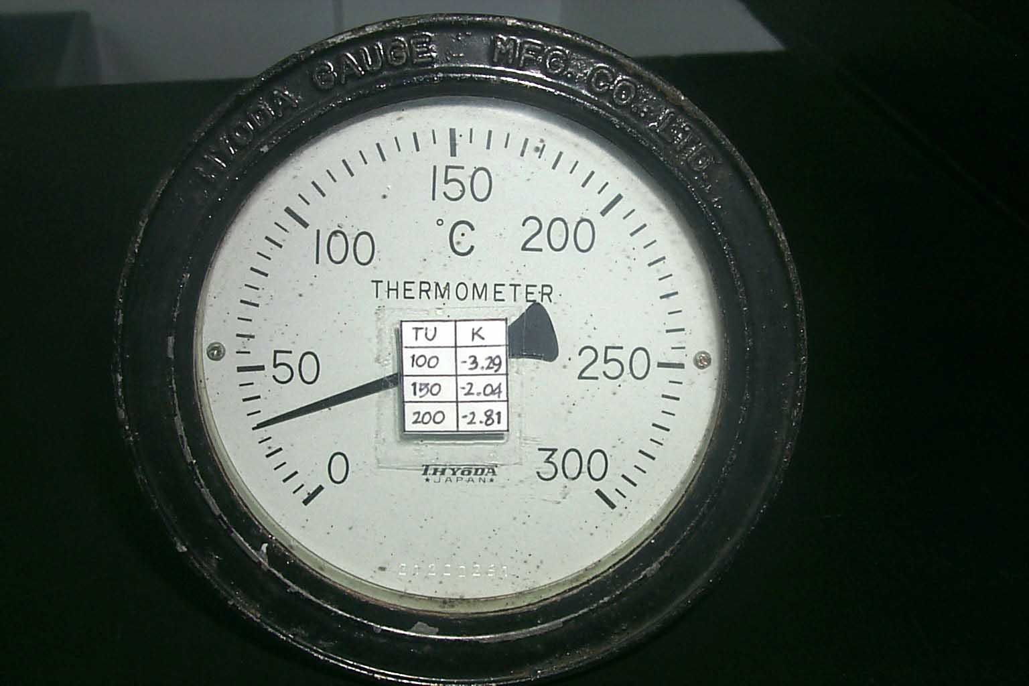
Resolusi & Akurasi
Resolusi
Range/Rentang Ukur

Slide 13
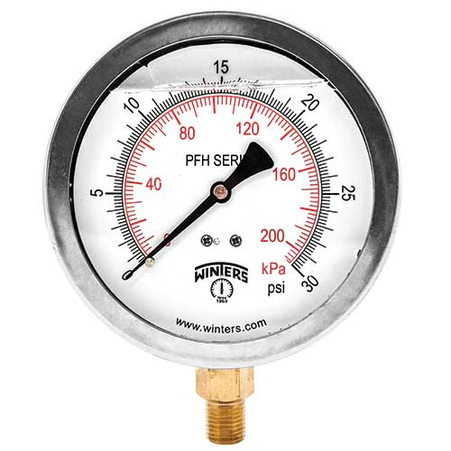
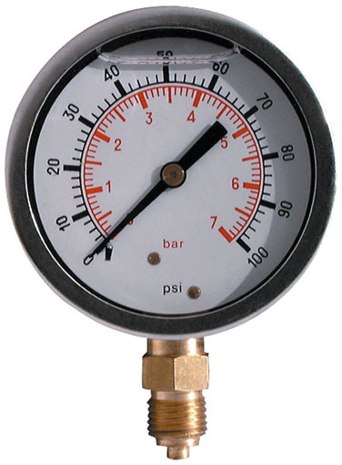
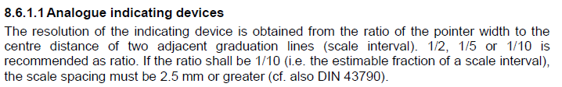
Resolusi & Akurasi

Slide 14
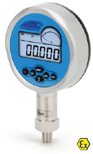
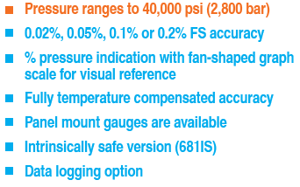
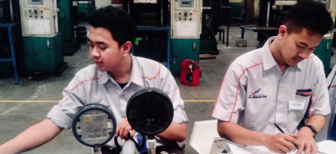
Resolusi & Akurasi
Penulisan Akurasi Alat Ukur
Absolute
Satuan pengukuran langsung.
Full Scale (FS)
Rasio terhadap kapasitas maksimum (umumnya dalam persen).
Reading
Rasio terhadap nilai pembacaan (umumnya dalam persen).

Slide 15
Resolusi & Akurasi
Full Scale (FS) vs Reading
Diketahui:
Pressure Gauge
Kapasitas 100 psi
0.1% of Reading
0.05% of FS
Mana yang lebih akurat?

Slide 16
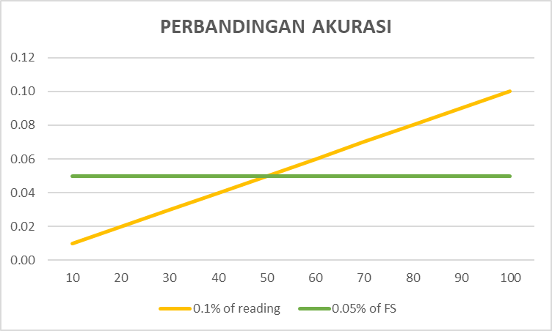
Resolusi & Akurasi
Full Scale (FS) vs Reading

Slide 17
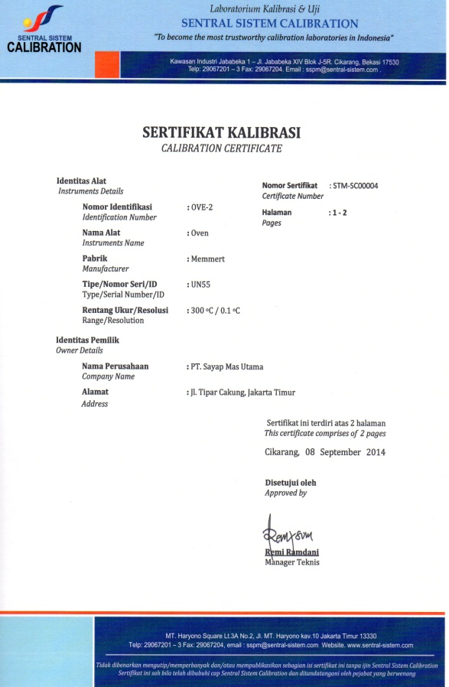
Apa yg didapatkan setelah Kalibrasi ?
Sertifikat Kalibrasi
Di antaranya berisi :
Spesifikasi alat ukur yg dikalibrasi, alat standar yang digunakan, Metode Kalibrasi, Nama dan alamat pemilik alat, Suhu dan kelembaban ruang,tanggal kalibrasi
Lembar hasil kalibrasi :
- Penunjukkan alat
- Penunjukkan standar
- Koreksi (penyimpangan)
- Ketidakpastian (uncertainty)
2. Label / Sticker Kalibrasi

Slide 18
Cikarang Square Blok B No.11, Jl. Raya Cibarusah, Cikarang Selatan 17530, Jawa Barat
Tlp : (021) 89321314-5 / (021) 89321323 Fax: : 021-9067204. www. sentralkalibrasi.co.id
BAGIAN 2
BESARAN, SATUAN DAN
ALAT UKUR TEKANAN
> Why Calibration
> SS Calibration
> Tenik Calibration
> Uncertainty
> Pressure Gauge
www.sentral-sistem.com
www.sentralkalibrasi.co.id
Remi Ramdhani

Slide 19
DEFINISI TEKANAN
“ Tekanan adalah besarnya gaya tiap satu satuan luas “
Model matematis dari definisi tekanan dapat dinyatakan dengan:
Dimana:
P adalah tekanan
F adalah gaya
m adalah massa
g adalah gaya gravitasi
A adalah luas permukaan

Slide 20


Rumus Dasar Tekanan

Slide 21
Ilustrasi Gambar
Force = m.g
Tekanan P
ρ
h
P
Luas Bidang Permukaan A
g

Slide 22

Contoh Soal
Menghitung Tekanan

Slide 23
Soal
Suatu benda dengan massa 120000 g, berada diatas suatu bidang dengan luas penampang 100 cm² kecepatan gravitasi 9,81 m/s².
Berapa tekanannya?
Diketahui :
m = 120000 g
A = 100 cm²
g = 9,81 m/s²
Ditanya :
P = .......?

Slide 24
SATUAN PENGUKURAN TEKANAN
Dalam sistem SI satuan tekanan dinyatakan dengan Pascal (Pa)
Satuan pengukuran tekanan yang sering digunakan dalam praktek pengukuran antara lain:
bar (10⁵ Pa); psi=lbf/in² ( 6894,76 Pa);
mbar (10² Pa); kgf/cm² (98066,5 Pa);
atm (1,01325 x 10⁵ Pa); mmH₂O (9,80665 Pa);
torr=mmHg (133,322 Pa); inH₂O (249,089 Pa);
in Hg ( 3386,96 Pa)

Slide 25
KETERTELUSURAN PENGUKURAN TEKANAN
Definition of metre
Definition of kg
CGPM 1983
International convention
National standards
DIMENSIONAL MEASUREMENT of PISTON AT PTB
Primary mass standard at NML
dimensional measurement of Piston at NML
National Metrology Institute
E2 MASS STD AT KIM LIPI
RUSKA 2485 PRIMARY PRESSURE STD AT KIM LIPI
( s/d 150 Mpa ; 0.005%P)
Primary pressure standards at NML
Reference standards
Accredited calibration laboratories
Pressure Balance
DITMET
(200 Mpa; 0.03%P)
Pressure Balance
SUCOFINDO
(120 Mpa; 0.03%P)
Hydraulic Pressure Balance
(4, 12, 30, 70, 120, 400 Mpa; 0.02%P) at KIM LIPI
Pneumatic pressure balance
(-80 kPa s/d 3 Mpa; 0.015%P)
at KIM LIPI
Industrial Pressure Standard (DWT) di Laboratorium Kalibrasi dan industri
Accredited calibration labs., testing labs.,
industry’s cal. workshops
Working standards
Pressure Test Gauge di laboratorium kalibrasi dan industri
Measuring instruments
Testing labs., industries, and other users
ALAT UKUR TEKANAN DALAM BERBAGAI BIDANG (pressure transducer, safety valve, altimeter, barometer, etc)
Figure 1. Traceability chart for pressure measurement in Indonesia
March 2, 2000
KSNSU-BSN

Slide 26
STANDAR PENGUKURAN TEKANAN
Standar Primer untuk Tekanan Tinggi adalah Pressure Balance, atau secara umum lebih sering disebut sebagai Dead Weight Tester (DWT)
Standar primer adalah realisasi dari definisi suatu besaran
Dari definisinya, tekanan adalah besarnya gaya tiap satu satuan luas, dalam suatu sistem Pressure Balance:
Gaya berat satu set beban merupakan realisasi dari Gaya; dan luasan sistem piston silinder merupakan realisasi dari satuan luas

Slide 27
STANDAR PENGUKURAN TEKANAN
Standar Primer untuk Tekanan Rendah adalah Manometer pipa U
Dari definisinya, tekanan adalah besarnya gaya tiap satu satuan luas, dalam suatu sistem Manometer pipa U:
Gaya direlisasikan sebagai gaya hidrostatis dari fluida pengisi; dan satuan luas direalisasikan sebagai luas penampang pipa U

Slide 28
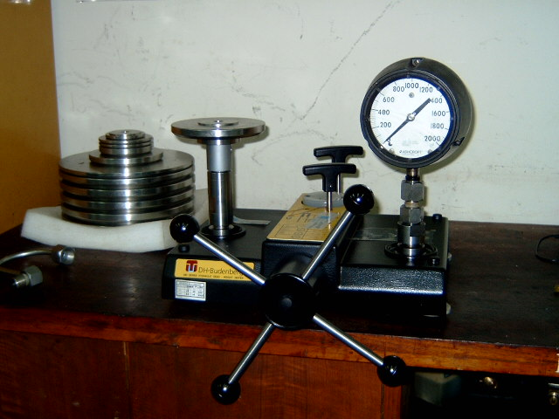
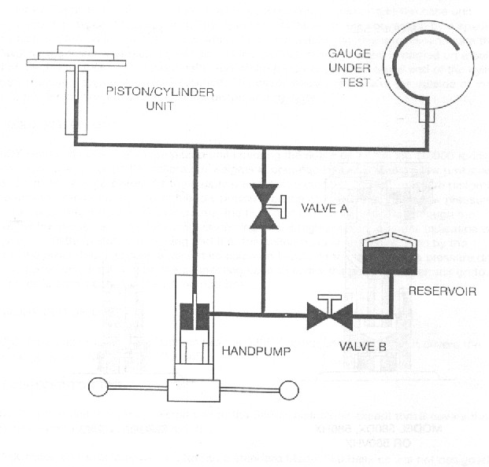
ALAT UKUR TEKANAN
Alat ukur tekanan yang mengukur secara langsung besaran tekanan dengan keseimbangan gaya, sebagai contoh adalah DWT dan manometer pipa U, yang merupakan standar primer tekanan

Slide 29
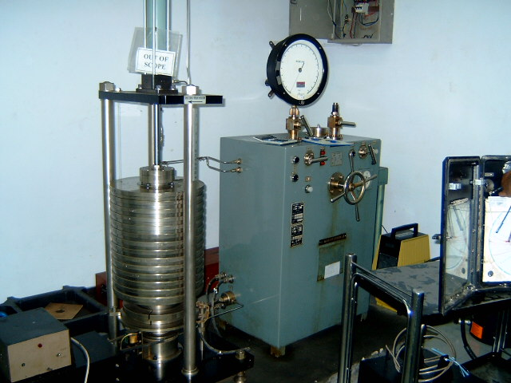

Slide 30
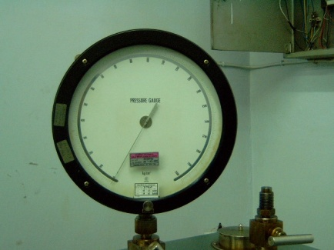
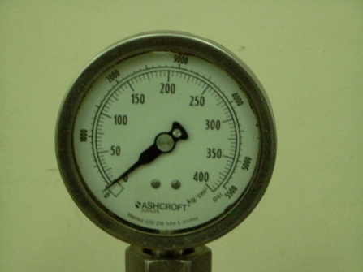
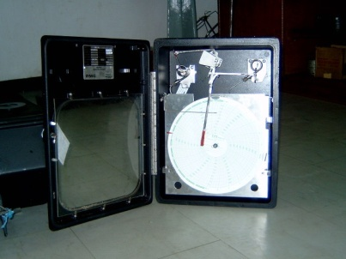
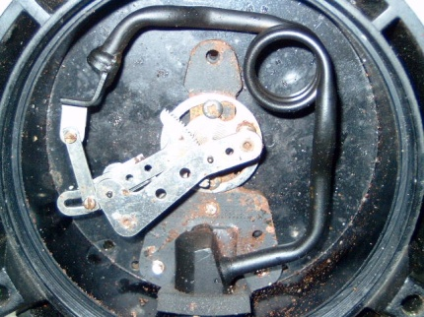
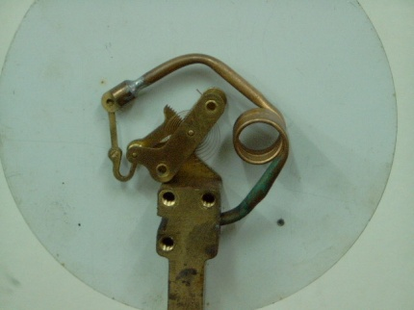
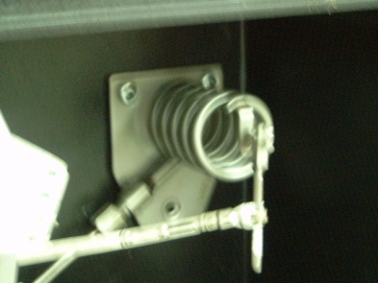
ALAT UKUR TEKANAN
Alat ukur tekanan yang mengukur besaran tekanan secara tidak langsung:
Dengan sensor elastis yang mengkonversikan tekanan menjadi suatu respons mekanik, misalnya: Bourdon pressure gauge, diaphragma, spiral, helix, dll

Slide 31
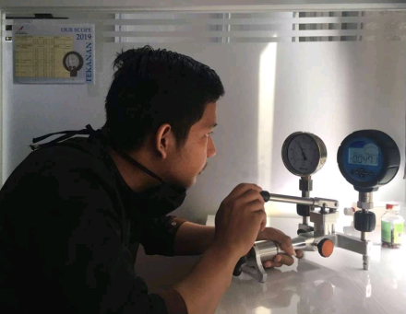
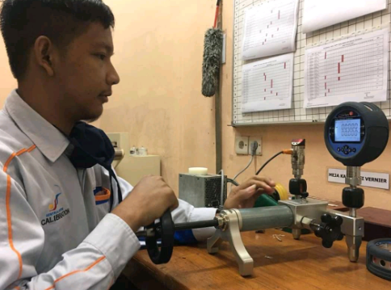
Jenis-jenis Pressure Gauge
Bourdon tube pressure gauge
Electrical pressure gauge
Pressure transmitter with electrical output
Pressure recorder
Test gauge

Slide 32
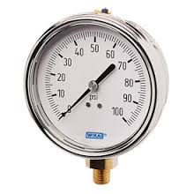
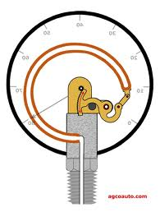
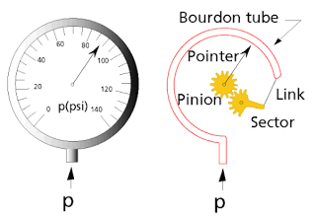
Bourdon tube pressure gauge

Slide 33
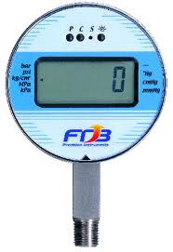
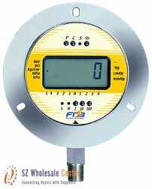
Electrical pressure gauge

Slide 34
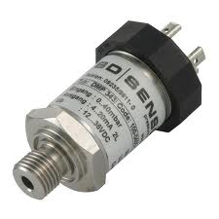
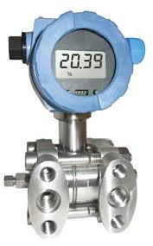
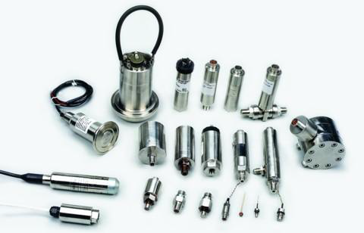
Pressure transmitter with electrical output

Slide 35
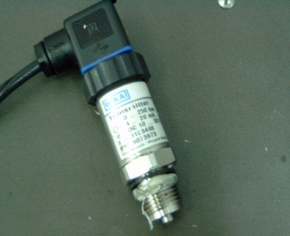
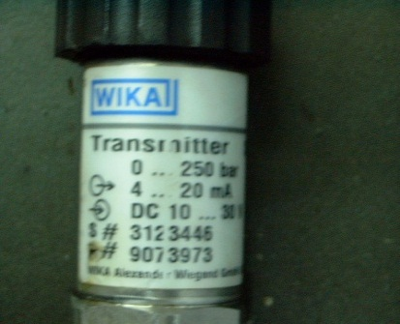
ALAT UKUR TEKANAN
Dengan sensor elektromekanik, dimana besaran tekanan dikonversikan menjadi sinyal listrik, jenis alat ukur tekanan ini dapat dibedakan lagi menjadi pressure transducer dan pressure transmitter

Slide 36
ALAT UKUR TEKANAN
Pressure transducer mengkonversikan tekanan yang diukur menjadi sinyal listrik analog yang proporsional dengan perubahan tegangan, output pressure transducer bisa berupa:
tegangan,
arus, atau
frekuensi
Pressure transmitter terdiri dari suatu pressure transducer dan suatu modul untuk pengkondisian dan penguatan sinyal yang dihasilkan oleh transducer, informasi output dari pressure transmitter dapat berupa:
Tegangan (5V; 10 V)
Arus (4 mA – 20 mA)
Format digital (RS 232)

Slide 37

Pressure Recorder

Slide 38
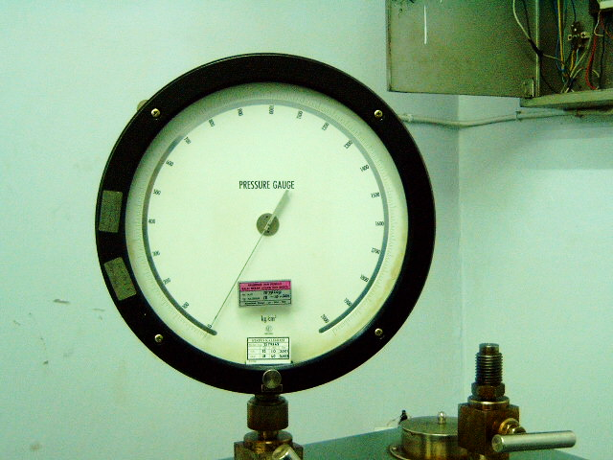
Test Gauge

Slide 39

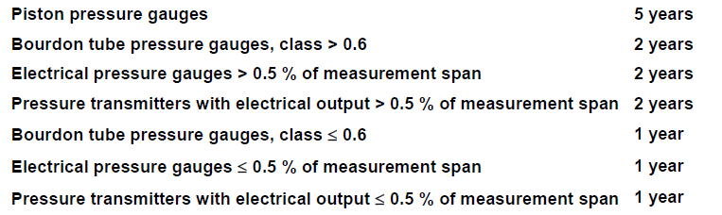
Interval Kalibrasi
Rekomendasi Berdasarkan DKD-R 6-1
Pressure balance (DWT) - 5 tahun
Bourdon pressure gauge kelas > 0,6 - 2 tahun
Electrical pressure gauge > 0,5 % dari rentang pengukuran - 2 tahun
Pressure transmitter dengan electrical output > 0,5 % dari rentang pengukuran - 2 tahun
Bourdon pressure gauge kelas ≤ 0,6 – 1 tahun
Electrical pressure gauge ≤ 0,5 % dari rentang pengukuran - 1 tahun
Pressure transmitter dengan electrical output ≤ 0,5 % dari rentang pengukuran - 1 tahun

Slide 40
FAKTOR-FAKTOR YANG BERPENGARUH
DALAM KALIBRASI
Beberapa sumber yang dapat menimbulkan kesalahan yang besamya perlu diketahui melalui kalibrasi:
Setting titik nol
Nilai skala penuh (full scale value)
Kelinieran (Linearity)
Penguatan atau Transduction Coefficient
Efek dari lingkungan sekitar pengukuran (misalnya: suhu, kelembaban, getaran mekanis, medan elektromagnetik, tingkat penerangan, r.f.Interference, dsb)
f. Variasi dalam catu daya dan deraunya (Noise)
g. Respon terhadap kejutan yang terjadi pada besaran yang diukumya (impuls response)
h. Frequency respone
Step response dan response terhadap besaran stimulus lainnya
Tingkat tegangan maksimum yang aman
Tahanan kebocoran ke ground
Tegangan Baterai

Slide 41
Cikarang Square Blok B No.11, Jl. Raya Cibarusah, Cikarang Selatan 17530, Jawa Barat
Tlp : (021) 89321314-5 / (021) 89321323 Fax: : 021-9067204. www. sentralkalibrasi.co.id
BAGIAN 3
PROSEDUR KALIBRASI
PRESSURE GAUGE
> Why Calibration
> SS Calibration
> Tenik Calibration
> Uncertainty
> Pressure Gauge
www.sentral-sistem.com
www.sentralkalibrasi.co.id
Remi Ramdhani

Slide 42
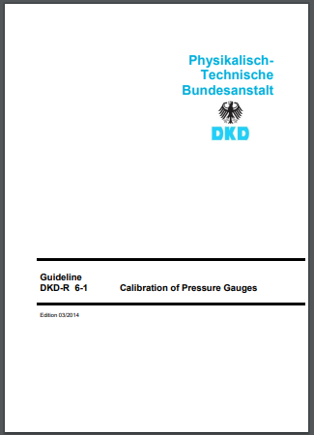

Prosedur Kalibrasi Pressure Gauge
Dokumen Acuan
Langkah kalibrasi hingga perhitungan ketidakpastiannya dapat mengacu ke dokumen: DKD-R 6-1: 03/2014, Calibration of Pressure Gauges
Dokumen ini diterbitkan oleh Physikalisch-Technische Bundesanstalt (PTB) Jerman.

Slide 43
Kalibrasi pressure gauge menggunakan DWT

Slide 44
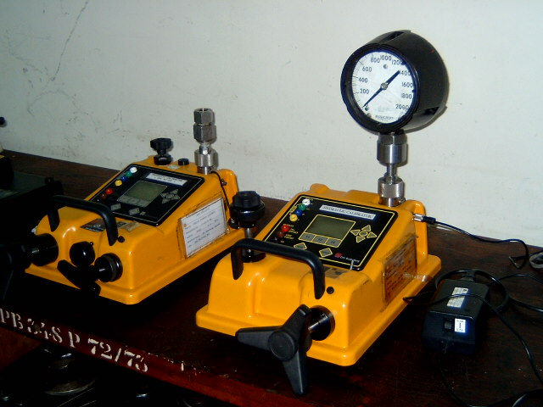
Kalibrasi pressure gauge menggunakan digital test gauge.

Slide 45
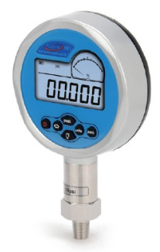
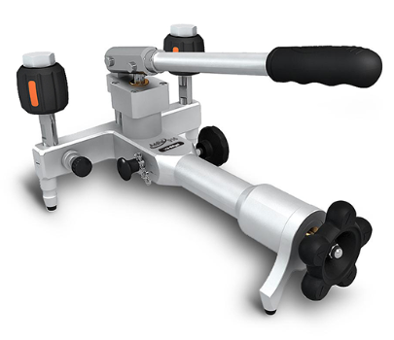
Prosedur Kalibrasi Pressure Gauge
Peralatan yang Digunakan
Digital Pressure Calibrator
Pressure Pump Comparator Pneumatic atau Hydraulic
Konektor (naple)
Tool Kit atau kunci pas
Termohygrometer
Stopwatch.
Tissue.
Seal tip.
Sarung tangan.

Slide 46
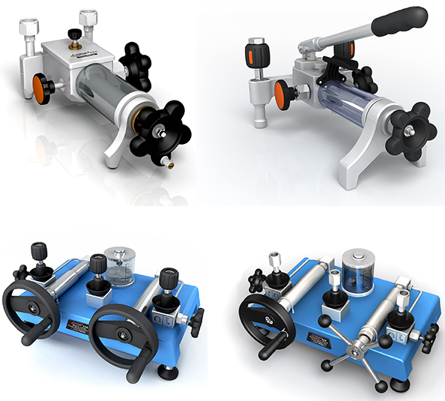
Prosedur Kalibrasi Pressure Gauge
Contoh Peralatan yang Digunakan
Hydraulic Pressure Pump
Menggunakan media cairan seperti oli, alcohol maupun air.

Slide 47
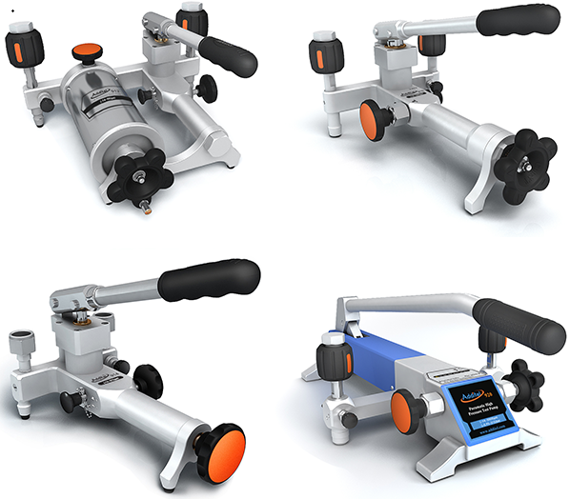

Prosedur Kalibrasi Pressure Gauge
Contoh Peralatan yang Digunakan
Pneumatic Pressure Pump
Menggunakan media udara untuk menghasilkan tekanan.

Slide 48



Prosedur Kalibrasi Pressure Gauge
Contoh Peralatan yang Digunakan
Digital Pressure Calibrator
Sebagai referensi nilai acuan untuk mengetahui keakuratan pressure gauge yang dikalibrasi.

Slide 49




Prosedur Kalibrasi Pressure Gauge
Contoh Peralatan yang Digunakan
Konektor
Sambungan pressure gauge ke sumber tekanan memiliki ukuran yang berbeda-beda.

Slide 50

Prosedur Kalibrasi Pressure Gauge
Pra Kalibrasi
Periksa kondisi pressure gauge, pastikan dalam keadaan baik dan berfungsi.
Kondisikan pressure gauge di dalam ruang kalibrasi.
Kalibrasi inlab :
Suhu ruangan : 23 °C ± 5 °C, dengan fluktuasi 1 °C selama kalibrasi
Kelembaban relatif : 55% ± 10%
(Sumber : DKD-R 6-1: 03/2014 hal. 10)
Kalibrasi insitu:
Jika tidak dapat dikondisikan sebagaimana kalibrasi inlab, maka kalibrasi dilakukan dengan menyesuaikan kondisi yang ada.

Slide 51


Prosedur Kalibrasi Pressure Gauge
Pra Kalibrasi
Catat identitas pressure gauge pada form worksheet kalibrasi.
Catat suhu dan kelembaban ruang kalibrasi pada form worksheet kalibrasi Pressure Gauge (di awal, pertengahan dan akhir dari proses kalibrasi).
Cari informasi tentang ketelitian, cara instalasinya dan media tekanan yang digunakan berdasarkan spesifikasi pabrik, buku manual atau sejenisnya.

Slide 52


Contoh Worksheet Kalibrasi Pressure Gauge

Slide 53

Prosedur Kalibrasi Pressure Gauge
Pra Kalibrasi
Tentukan Sequence kalibrasi berdasarkan ketentuan berikut ini:

Slide 54



Prosedur Kalibrasi Pressure Gauge
Langkah Kalibrasi
Lakukan instalasi Digital Pressure Calibrator dan pressure gauge pada bagian port dari komparator.

Slide 55

Prosedur Kalibrasi Pressure Gauge
Langkah Kalibrasi
Lakukan pre-loading pada pressure gauge dengan memberikan tekanan sebesar tekanan maksimum dari skala pressure gauge selama minimal 30 detik. Banyaknya pre-loading sesuai dengan sequence kalibrasi (lihat tabel 1 kolom ke-4).
Jika penunjukkan alat tidak stabil atau cenderung turun, periksa kembali instalasinya. Kemungkinan masih terdapat kebocoran atau ada udara yang terjebak di dalamnya.
Jika posisi nol tidak sesuai, lakukan pengaturan (adjustment) penunjukan titik nol (jika dimungkinkan), Catat penunjukan pada tekanan nol.
Berikan tekanan naik dengan jumlah titik ukur minimal sesuai dengan tabel 1 (kolom ke-2), atau sesuai dengan permintaan pelanggan (jika ada).

Slide 56
Prosedur Kalibrasi Pressure Gauge

Slide 57
Prosedur Kalibrasi Pressure Gauge
Langkah Kalibrasi
Lanjutkan langkah pengukuran tekanan turun dengan titik ukur yang sama dengan pengukuran tekanan naik. Catat penunjukkan kalibrasi pada worksheet kalibrasi.
Untuk Sequence A, lakukan pengukuran naik dan turun masing-masing minimal sebanyak 2 kali. Untuk Sequence B, lakukan pengukuran naik minimal 2 kali dan turun minimal 1 kali. Untuk Sequence C, lakukan pengukuran naik dan turun masing-masing minimal sebanyak 1 kali. Lihat ilustrasi pada gambar 1.
Jika pengukuran telah lengkap, lepaskan alat dari Pressure Pump Comparator.
Jika peralatan standar sudah selesai digunakan, bersihkan dan letakkan kembali pada tempatnya.

Slide 58
Cikarang Square Blok B No.11, Jl. Raya Cibarusah, Cikarang Selatan 17530, Jawa Barat
Tlp : (021) 89321314-5 / (021) 89321323 Fax: : 021-9067204. www. sentralkalibrasi.co.id
BAGIAN 4
LAPORAN HASIL KALIBRASI
> Why Calibration
> SS Calibration
> Tenik Calibration
> Uncertainty
> Pressure Gauge
www.sentral-sistem.com
www.sentralkalibrasi.co.id
Remi Ramdhani

Slide 59


Contoh Sertifikat Kalibrasi yang Diterbitkan Lab SSC

Slide 60
Perhitungan Koreksi dan Ketidakpastian Kalibrasi Pressure Gauge
Model Matematis Pengukuran
C_{iP} = P_{s} + δP_{is} – P_{ix}
Dengan,
C_{iP} : Koreksi pembacaan UUT terhadap Standard
P_{s} : Nilai Tekanan Standard
P_{ix} : Pembacaan pada UUT
δP_{is} : Koreksi Tekanan pada Standard
Persamaan ketidakpastian pengukuran yang di pengaruh oleh komponen-komponen ketidakpastian pada pressure gauge dapat di nyatakan seperti berikut:
U(C_{iP}) = U(rept) + U(Ps) + U(res) + U(hys) + U(grav) + u(dev.0) + U(drift)
dimana: U (x) : ketidakpastian pengukuran karena pengaruh faktor x.

Slide 61


Perhitungan Ketidakpastian Kalibrasi Pressure Gauge. Komponen Pertama : Repeatability (Daya Ulang Pembacaan)
Nilai repeatability (b’) dihitung dengan rumus:
b’ _{up, j} = | (x_{3,j} – x_{3,0}) – (x_{1,j} – x_{1,0})|
b’ _{down, j} = | (x_{4,j} – x_{4,0}) – (x_{2,j} – x_{2,0})|
b’ _{mean j} = max {b’_{up,j} , b’_{down,j}}
dimana,
b’ _{up,j} = repeatability posisi naik dari titik ukur j
b’ _{down,j} = repeatability posisi turun dari titik ukur j
j = 0 adalah nilai pada posisi nol
Hitung ketidakpastian pengulangan pembacaan dengan rumus:
U(rep) = $\frac{b’ \text{mean} \text{j} }{\sqrt{3}}$
dengan v₁ = ~ (distribusi rectangular), dan c₁ = 1

Slide 62

Perhitungan Ketidakpastian Kalibrasi Pressure Gauge. Komponen Kedua : Ketidakpastian Standar
Hitung ketidakpastian Standar yang di lihat dari Sertifikat Kalibrasinya, sehingga di ketahui harga faktor cakupan k_{STD} dan ketidakpastian terentang U95_{STD}, dengan rumus:
U(Ps) = $\frac{U_{95 std}}{K_{95 std}}$
dengan nilai koefiesien sensitifitas c₂ = 1
Besarnya nilai derajat kebebasan efektif (v₂) ditentukan oleh
hasil konversi nilai k_{STD} pada tabel t’distribution.

Slide 63

Perhitungan Ketidakpastian Kalibrasi Pressure Gauge. Komponen Ketiga : Resolusi Alat yang Dikalibrasi
Hitung ketidakpastian resolusi alat dengan rumus:
U(res) = $\frac{a}{√3}$
dimana: a = 0.5 x resolusi (atau daya baca)
dengan v₃= ~ (distribusi rectangular), dan c₃=1

Slide 64


Perhitungan Ketidakpastian Kalibrasi Pressure Gauge. Komponen Keempat dan Kelima : Hysterisis dan Pengaruh Gravitasi
Hitung ketidakpastian hysteresis dengan rumus:
U (hys) = $\frac{C naik− C turun}{√3}$
dengan v₄= ~ (distribusi rectangular), dan c₄=1
Hitung ketidakpastian gravitasi dengan rumus:
U (grav) = $\frac{\frac{1}{1000000} x gn}{√3}$
dengan v₅ = ~ (distribusi rectangular),
dan c₅ = $\frac{kapasitas max}{gn}+\left(ρ.h.0.00001\right)$
Dimana :$g_{n}$ = nilai gravitasi sebesar 9.80665
h = selisih ketinggian pressure standar dengan UUT.
$ρ$ = densitas media kalibrasi

Slide 65
Perhitungan Ketidakpastian Kalibrasi Pressure Gauge Komponen Keenam: Zero Deviation Alat yang Dikalibrasi
Penyimpangan pembacaan nol (zero deviation) ditentukan dengan persamaan :
dengan, f₀ : penyimpangan pembacaan nol (zero deviation)
P_{ix(i,0)} : pembacaan pada siklus ke-i dan titik ukur 0
Ketidakpastian standard Zero Deviation mempunyai distribusi rectangular, ditentukan dengan persamaan :
dengan v₆= ~ (distribusi rectangular), dan c₆=1

Slide 66


Perhitungan Ketidakpastian Kalibrasi Pressure Gauge. Komponen Ketujuh: Drift Standar
Drift dievaluasi berdasarkan data kalibrasi standar yang terakhir dan yang sebelumnya, dihitung dengan persamaan:
Sehingga, ketidakpastian baku dari pengaruh drift standar adalah:
U (drift) = $\frac{drift}{√3}$
dengan v₇= ~ (distribusi rectangular), dan c₇=1
Dimana :
Max = nilai terbesar di antara hasil kalibrasi
Min = nilai terkecil di antara hasil kalibrasi
Max dan Min dihitung pada titik ukur / nominal yang sama.

Slide 67
Perhitungan Ketidakpastian Kalibrasi Pressure Gauge. Ketidakpastian baku Gabungan dan Ketidakpastian Bentangan (U95 atau Ue)
Ketidakpastian baku gabungan (u_{c}) kalibrasi pressure gauge :
Dengan asumsi mempunyai distribusi normal maka ketidakpastian bentangannya dapat diperoleh (dengan faktor cakupan, k = 2) :
U_{e} = U_{c} x 2

Slide 68
Perhitungan Ketidakpastian Kalibrasi Pressure Gauge. Mencari nilai k (coverage factor)
Nilai k yang umumnya diasumsikan sama dengan 2, dapat diketahui dengan menghitung nilai derajat kebebasan efektif :
Setelah didapatkan nilai v_{eff}, selanjutnya cari hubungan antara v_{eff} dengan nilai k pada tingkat kepercayaan 95% pada tabel berikut ini:

Slide 69
Perhitungan Ketidakpastian Kalibrasi Pressure Gauge. Mencari nilai k (coverage factor)

Slide 70




Kantor Pusat
Laboratorium
MT. Haryono Square Lt.3A No.2
Jl. MT. Haryono kav.10
Jakarta Timur 13330
Telp: 29067201 – 3 Fax: 29067204
Email : sspm@sentral-sistem.com
www.sentral-sistem.com
Cikarang Square Blok B No.11
Jl. Raya Cibarusah
Cikarang Selatan 17530
Telp: 021 89321314-5 Fax: 29067204
Email : cs@sentralkalibrasi.co.id.
www.sentralkalibrasi.co.id
> Why Calibration
> SS Calibration
> Tenik Calibration
> Uncertainty

